Slide 1
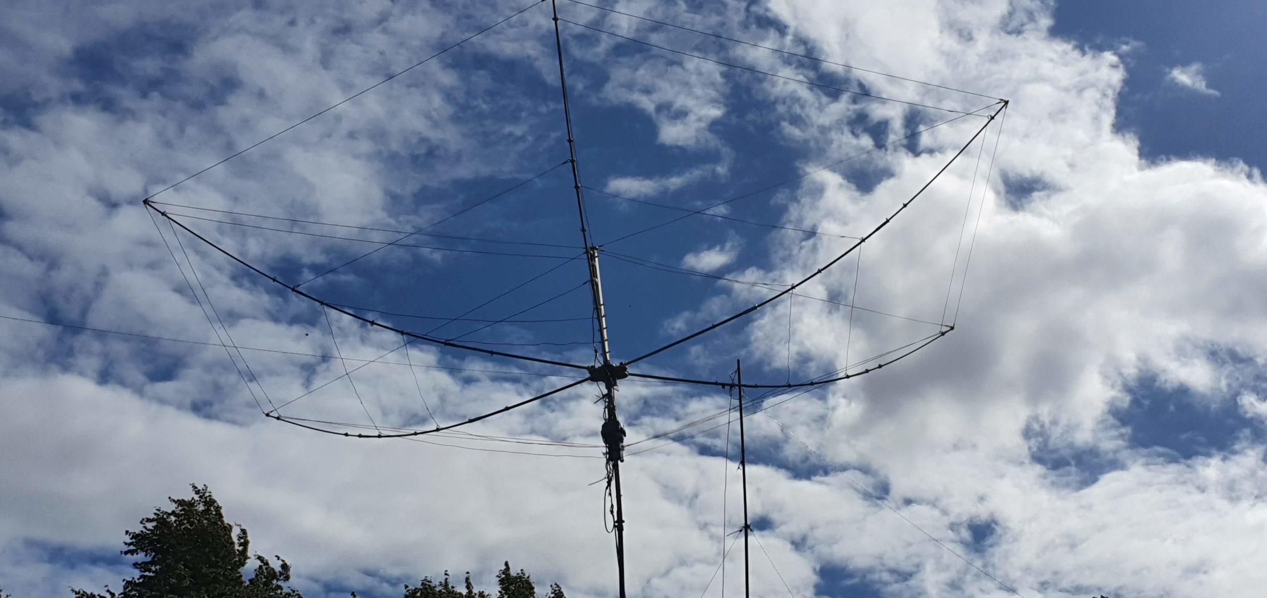

Mexico 13
Schleswig
OV-Abend am 2. August 2024
Ortsverband M13 - Schleswig

Slide 2
Heute auf dem Zettel…
  Allgemeine Punkte / Aktuelles und Rückblicke
  Rund um den DARC & den Amateurfunk
  Funkleben im Distrikt
  Mexico 13 – Planungen & Ideen
      KW-Fieldday vom 7. auf den 8. September 2024
      Funk-Fahrradtour rund um den Langsee am 10.08.2024
      Nordischer Höhentag am 11.08.2024
      OV-CW-Runde jeden Sonntag ab 09:30 Uhr
  Finanzen – Beschaffung Kurzwellenvertikalantenne
  Termine
Amateurfunk in Schleswig

Slide 3
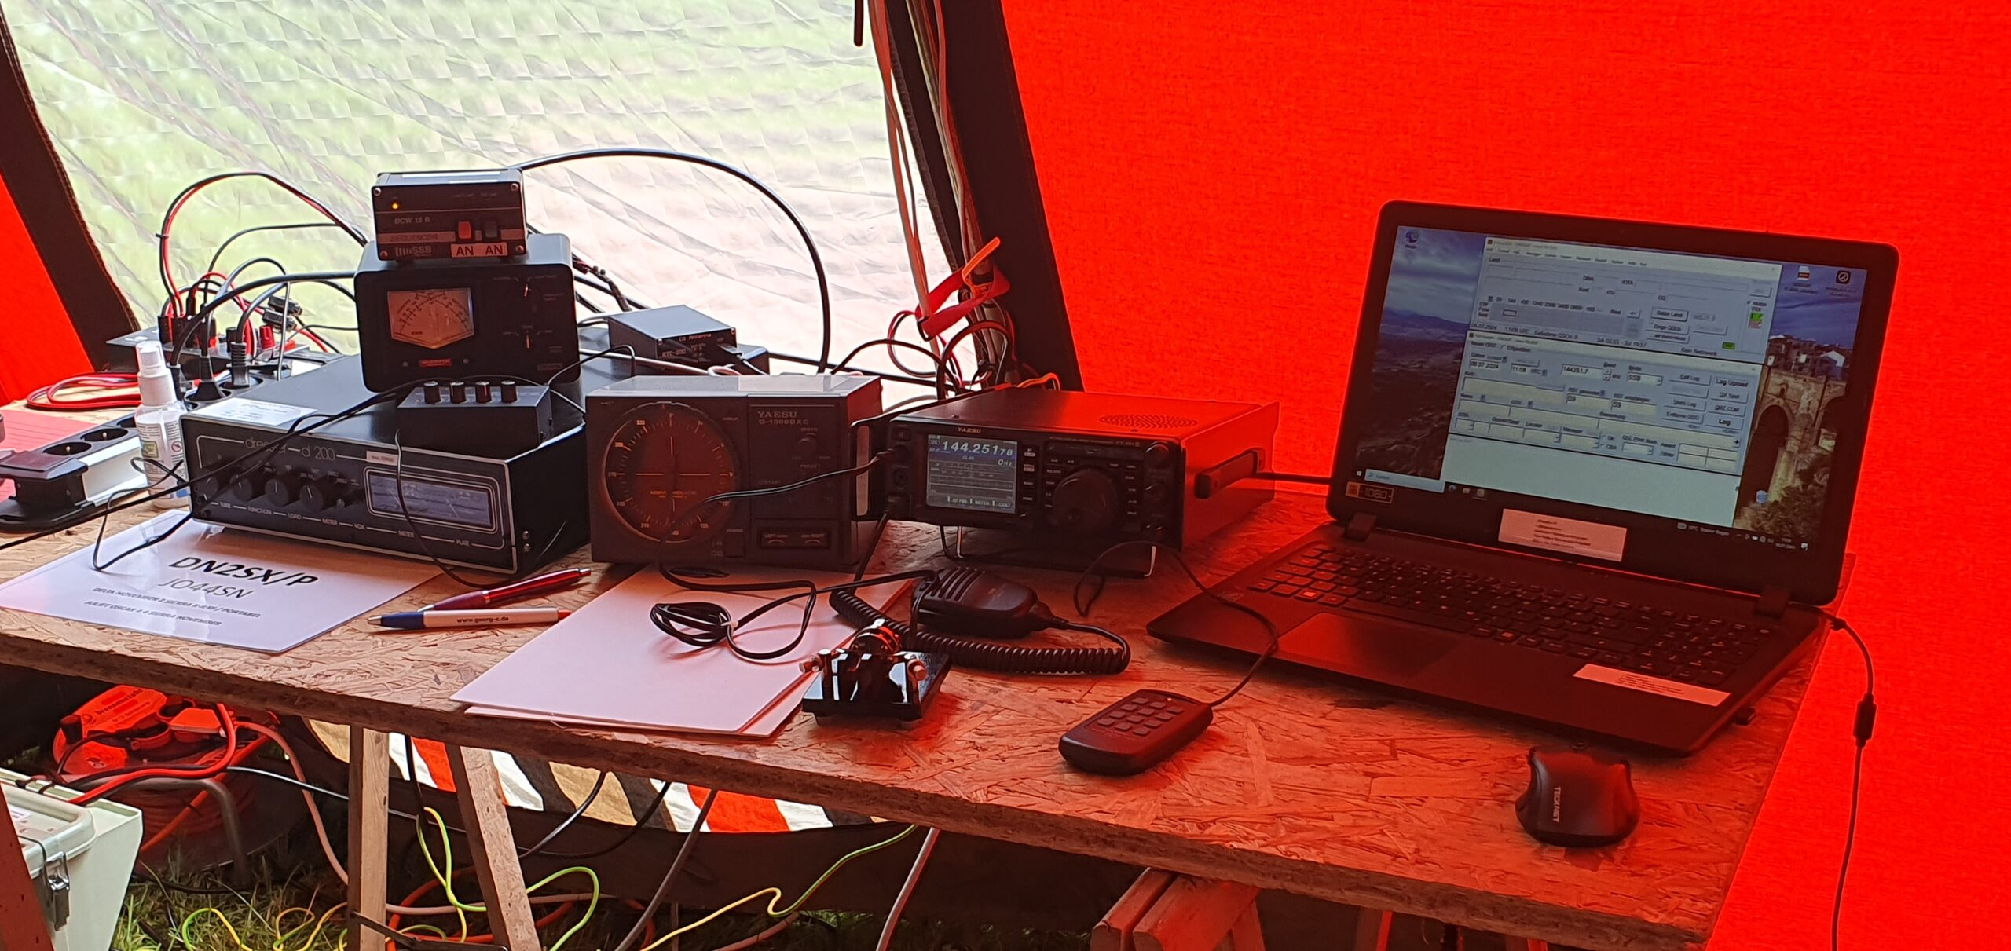
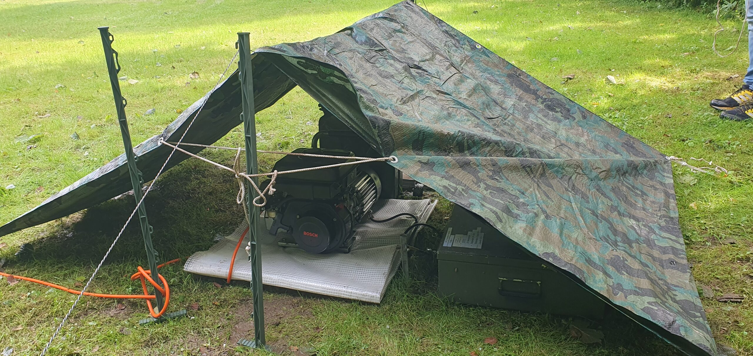
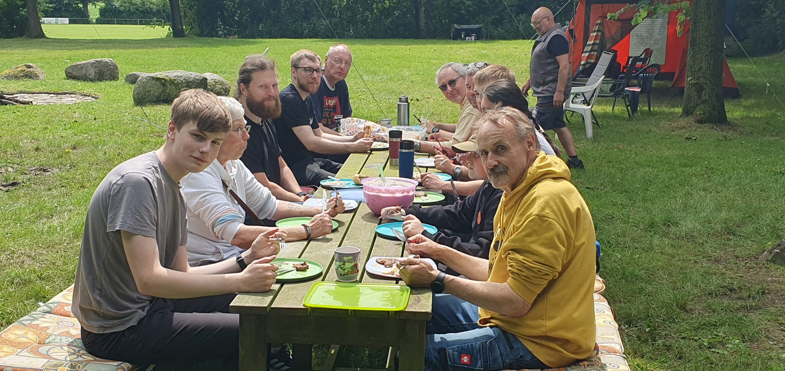
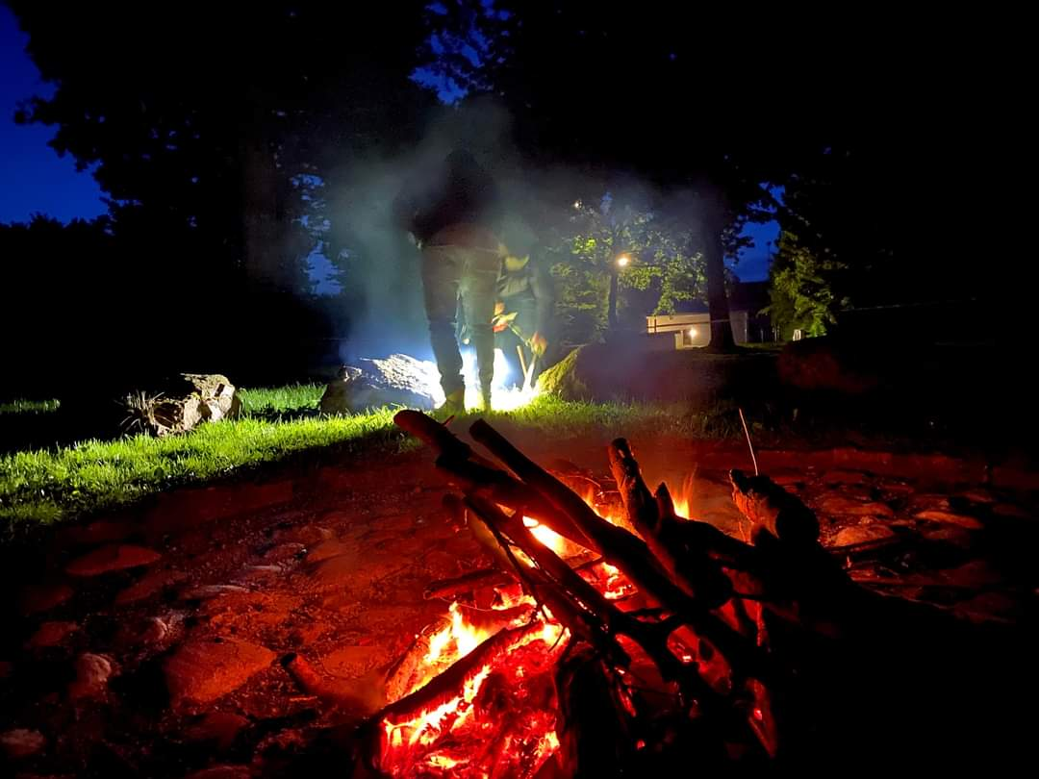
Rückblick UKW-Fieldday Juli
  33 Mitglieder, Angehörige & Freunde
  67 QSOs DL0SX & 12 QSOs DN2SX
  ODX 742 km
Amateurfunk in Schleswig

Slide 4
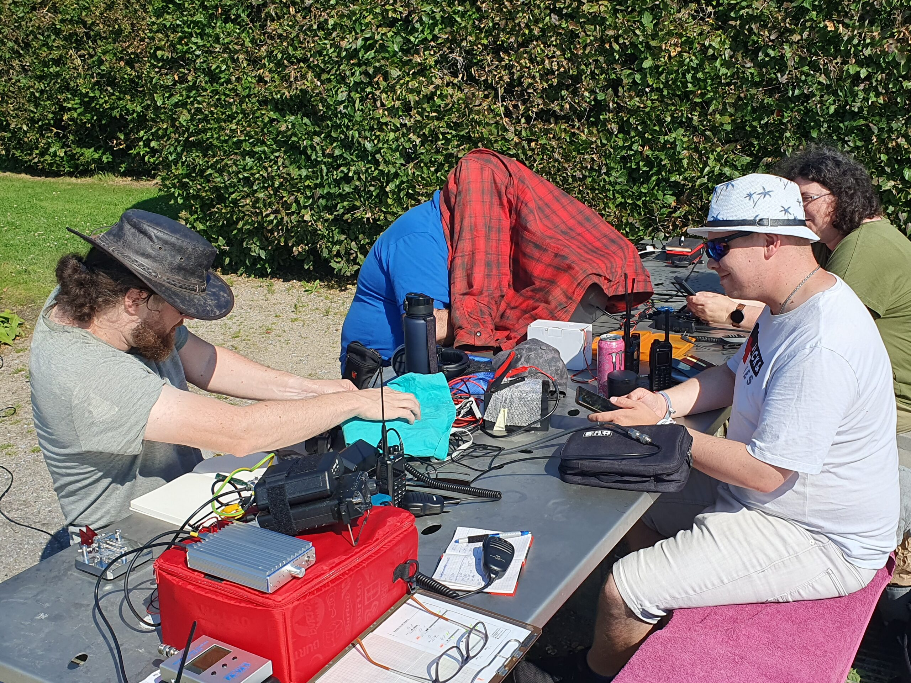
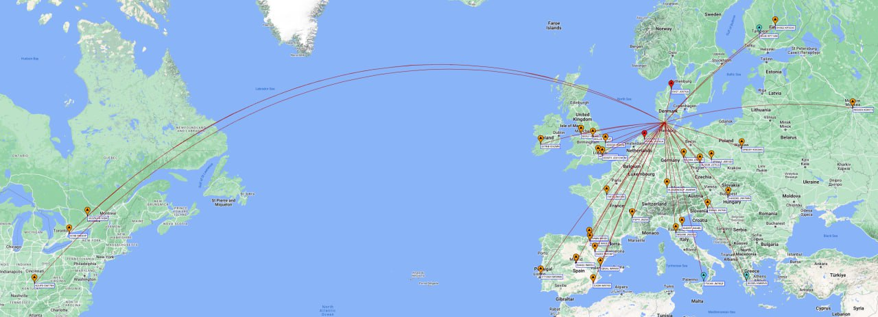
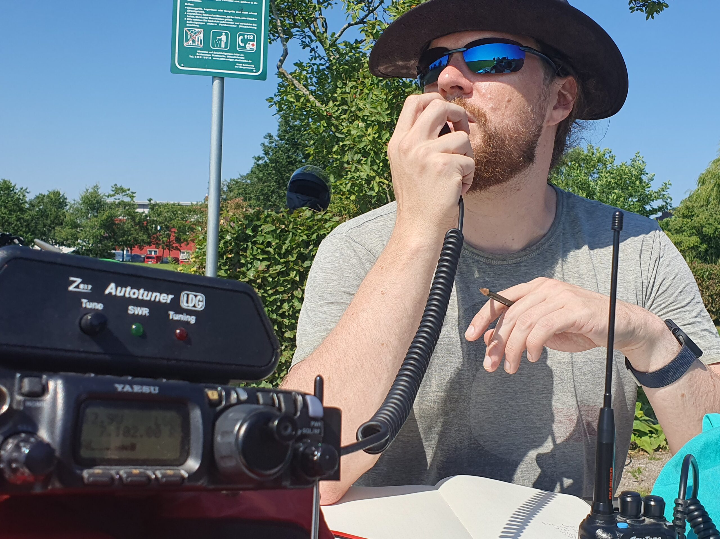
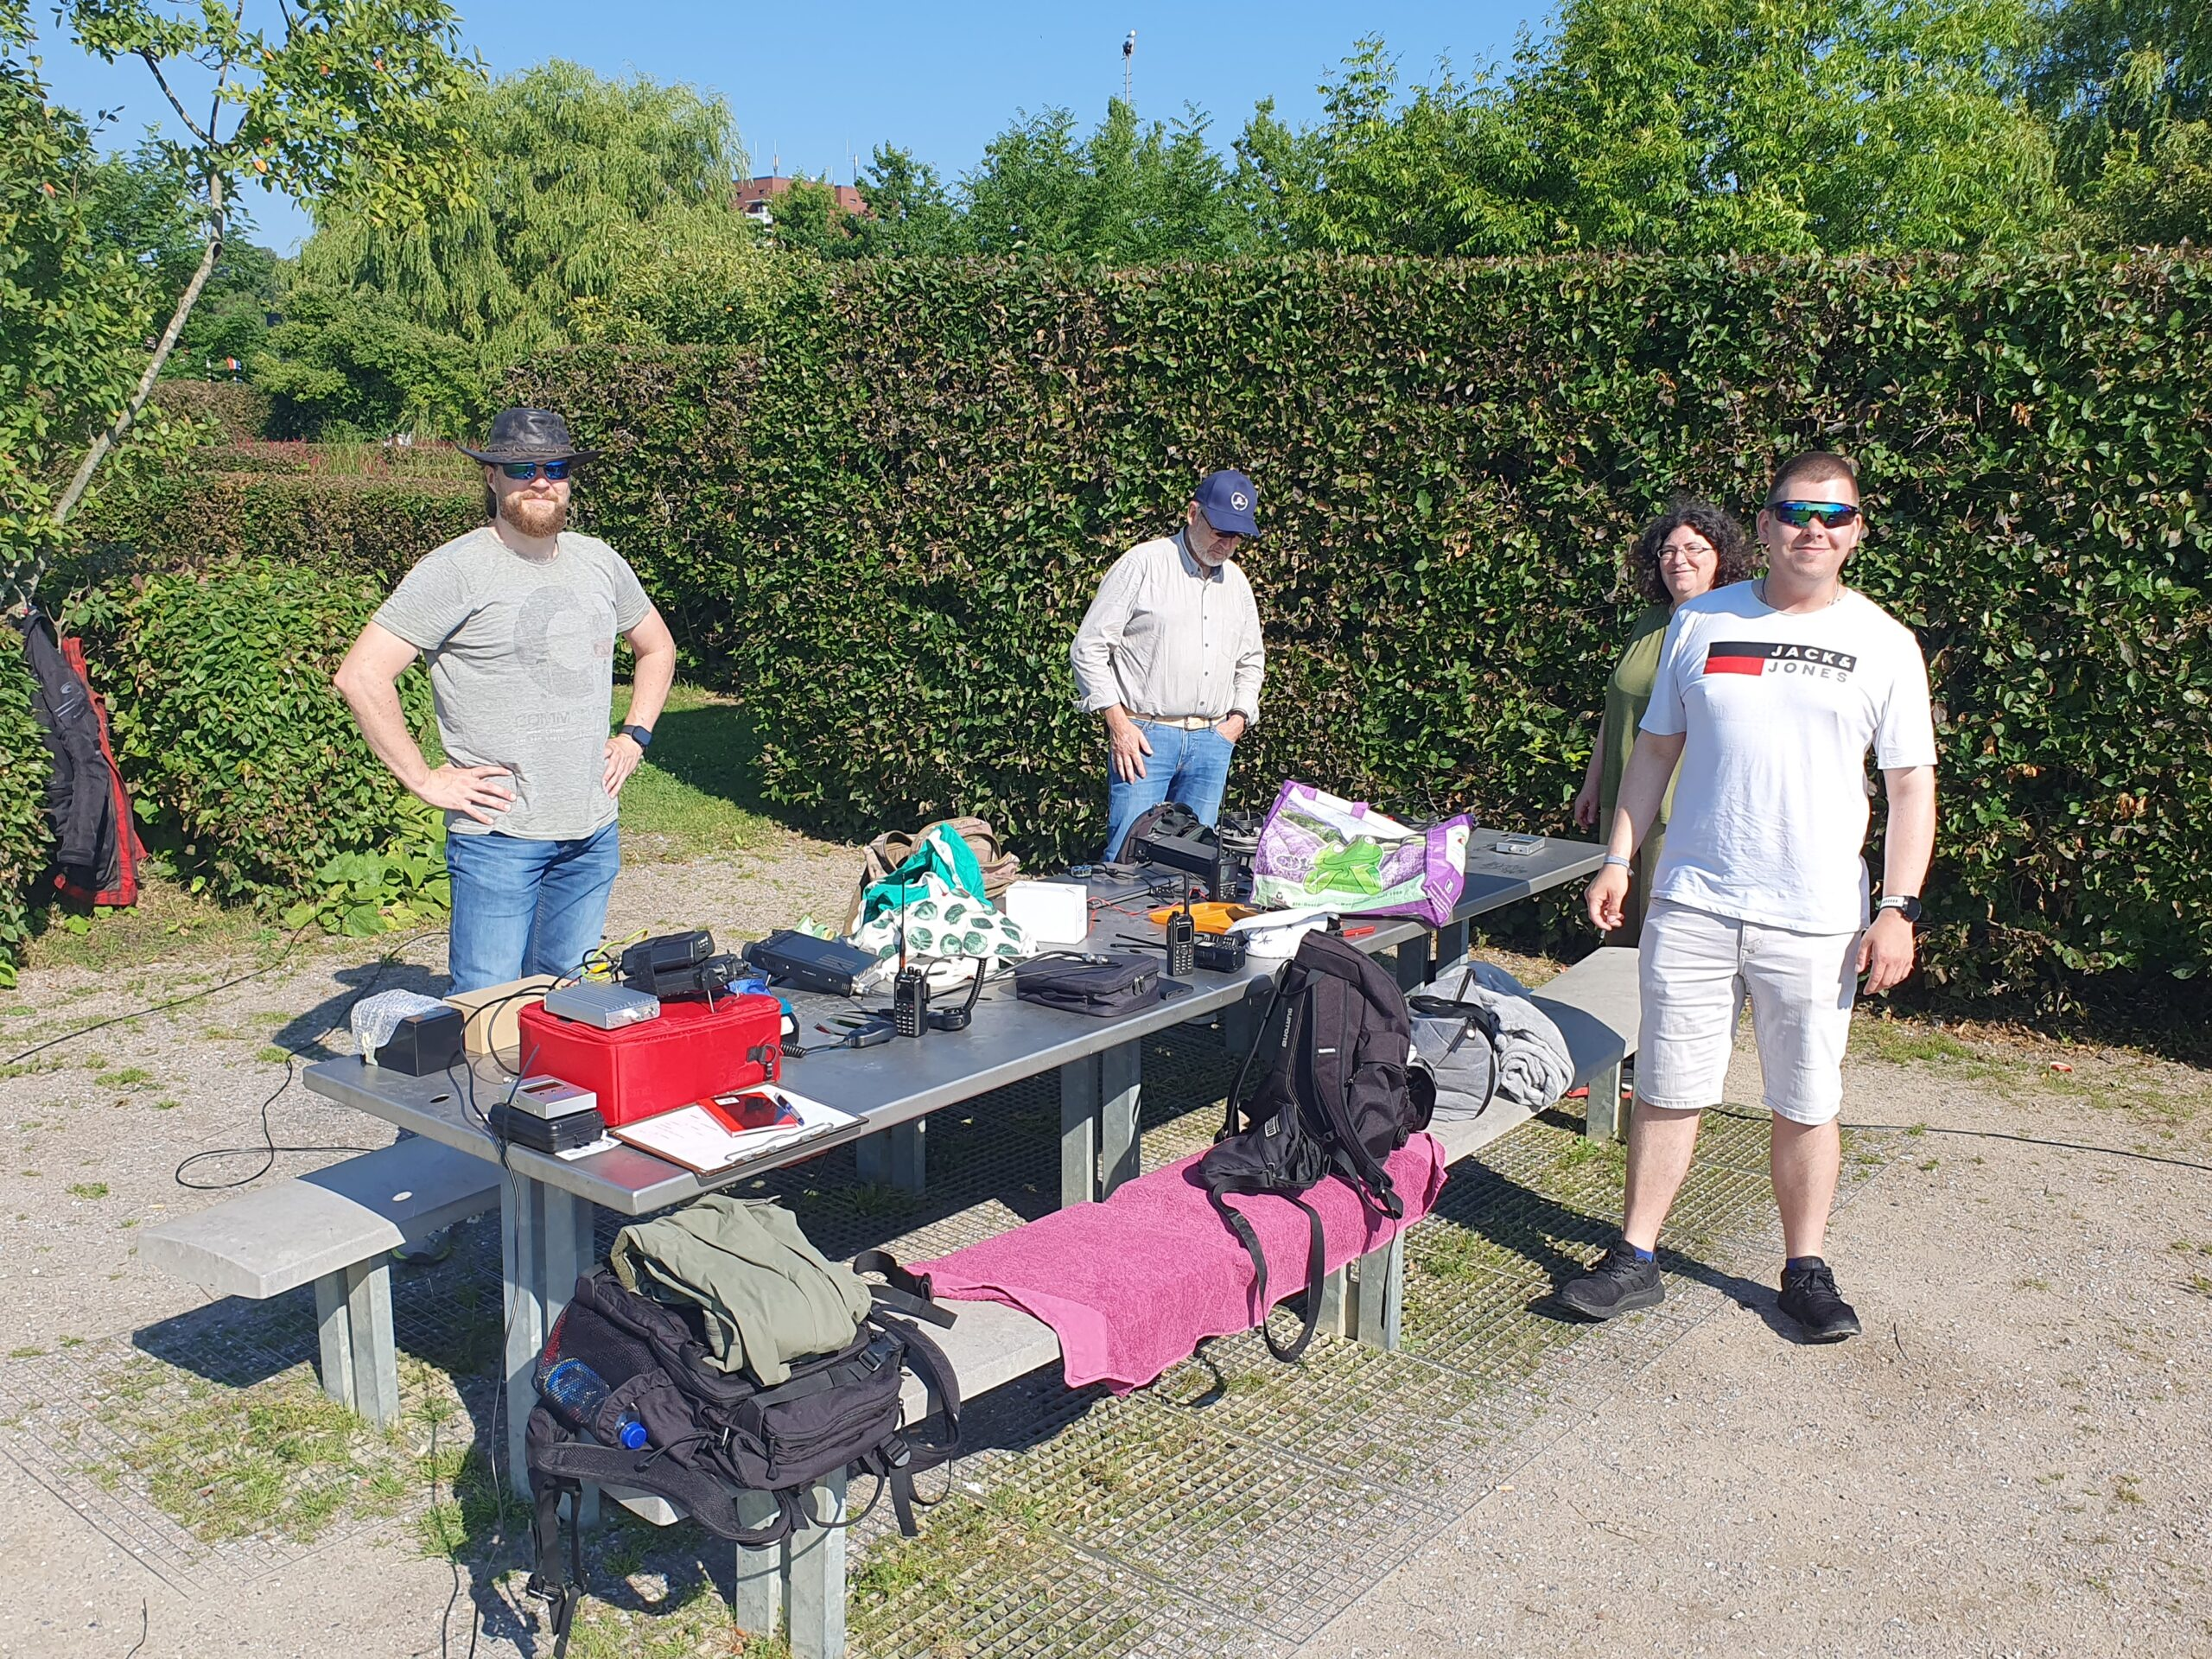
POTA auf den Königswiesen
  „Parks On The Air“
  7 Teilnehmer
  38 QSOs in ca. 3h
Amateurfunk in Schleswig

Slide 5
Rund um den DARC & Amateurfunk
  Gebührenverordnung AFu-Prüfungen online
  Funkwetter Newsletter
  YL-Event 2024 mit OL88YL
  3. Notfunk-Ausbildungswochenende 3. bis 6. Oktober
  Im Dialog mit dem Vorstand am 19. September
  Immer aktuelle Informationen auf www.darc.de
Amateurfunk in Schleswig

Slide 6
Funkleben im Distrikt
  M04 Jugendfeuerwehren NF 31. August / Ustg Jörg & Oliver
  M05 Kofferraumflohmarkt am 31. August „Hungriger Wolf“
Amateurfunk in Schleswig

Slide 7
Rund um Mexico 13 / Planungen & Ideen
  KW-Fieldday vom 7. auf den 8. September 2024
  Funk-Fahrradtour rund um den Langsee am 10.08.2024
  Nordischer Höhentag am 11.08.2024
  OV-CW-Runde jeden Sonntag ab 09:30 Uhr
Amateurfunk in Schleswig

Slide 8
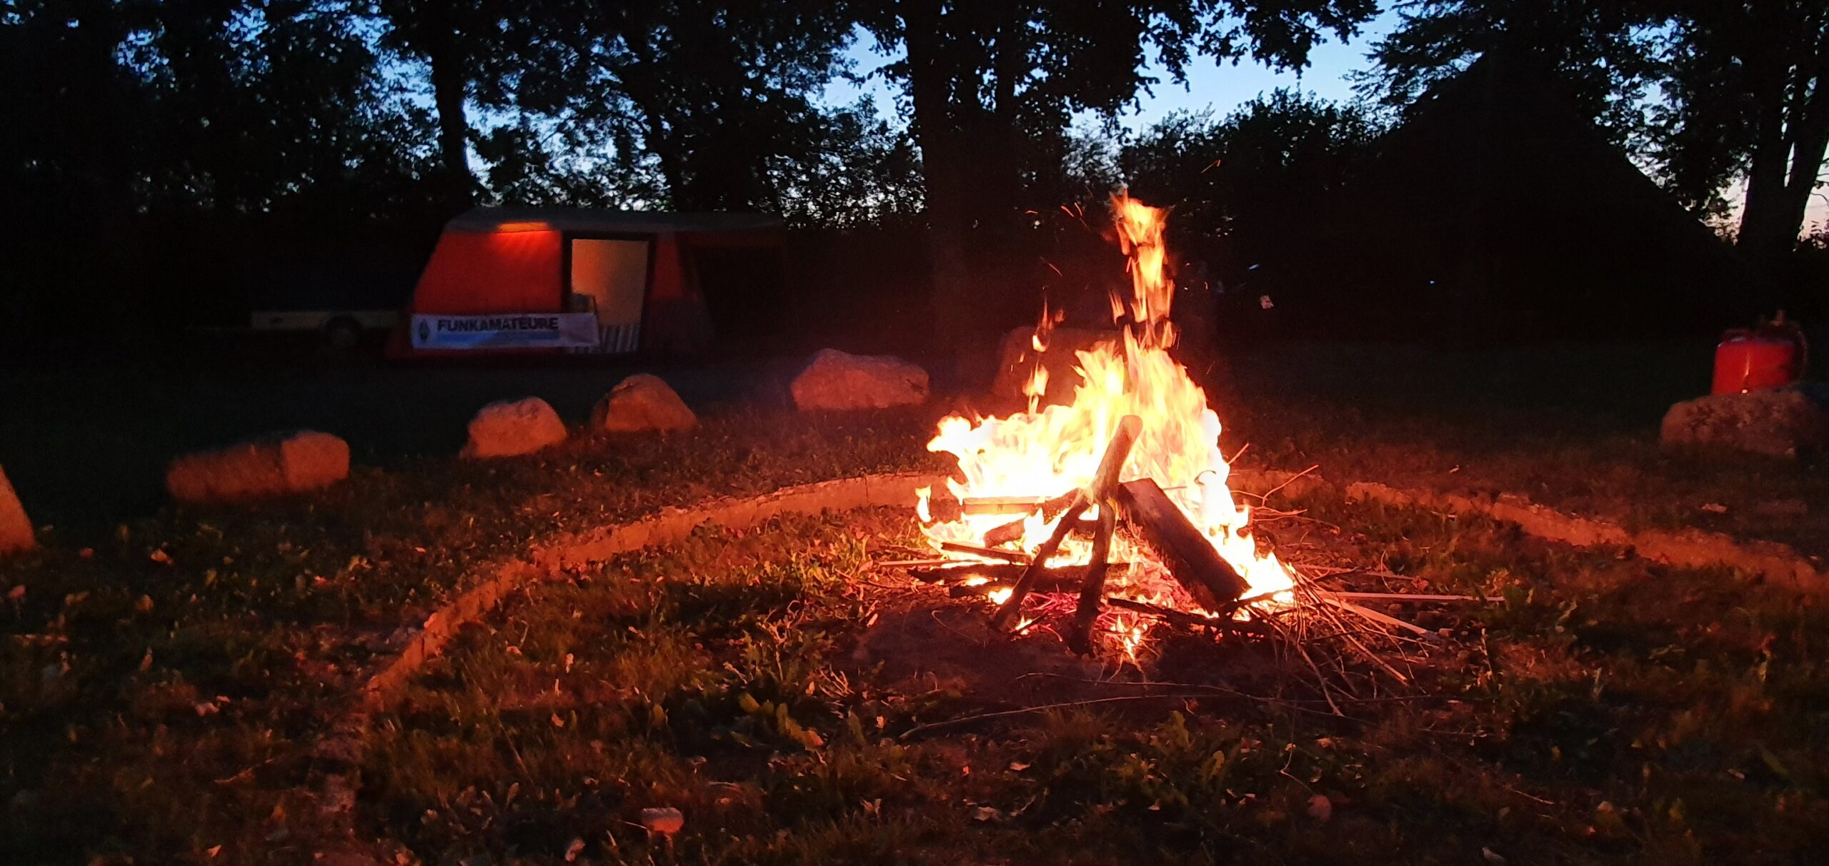
KW-Fielday in Nübel 7./ 8. September 2024
  Contestzeitraum 07.09.2024, 1300 UTC bis 08.09.2024 1259 UTC (1500/1459 Lokal).
  09:00 Uhr bei Norbert zum Verladen.
  ab10:00 Uhr Aufbau.
  Anmeldung bitte bis zum 03.09.24.
Natürlich sind Mitglieder und Gäste
jederzeit willkommen !!!

Slide 9
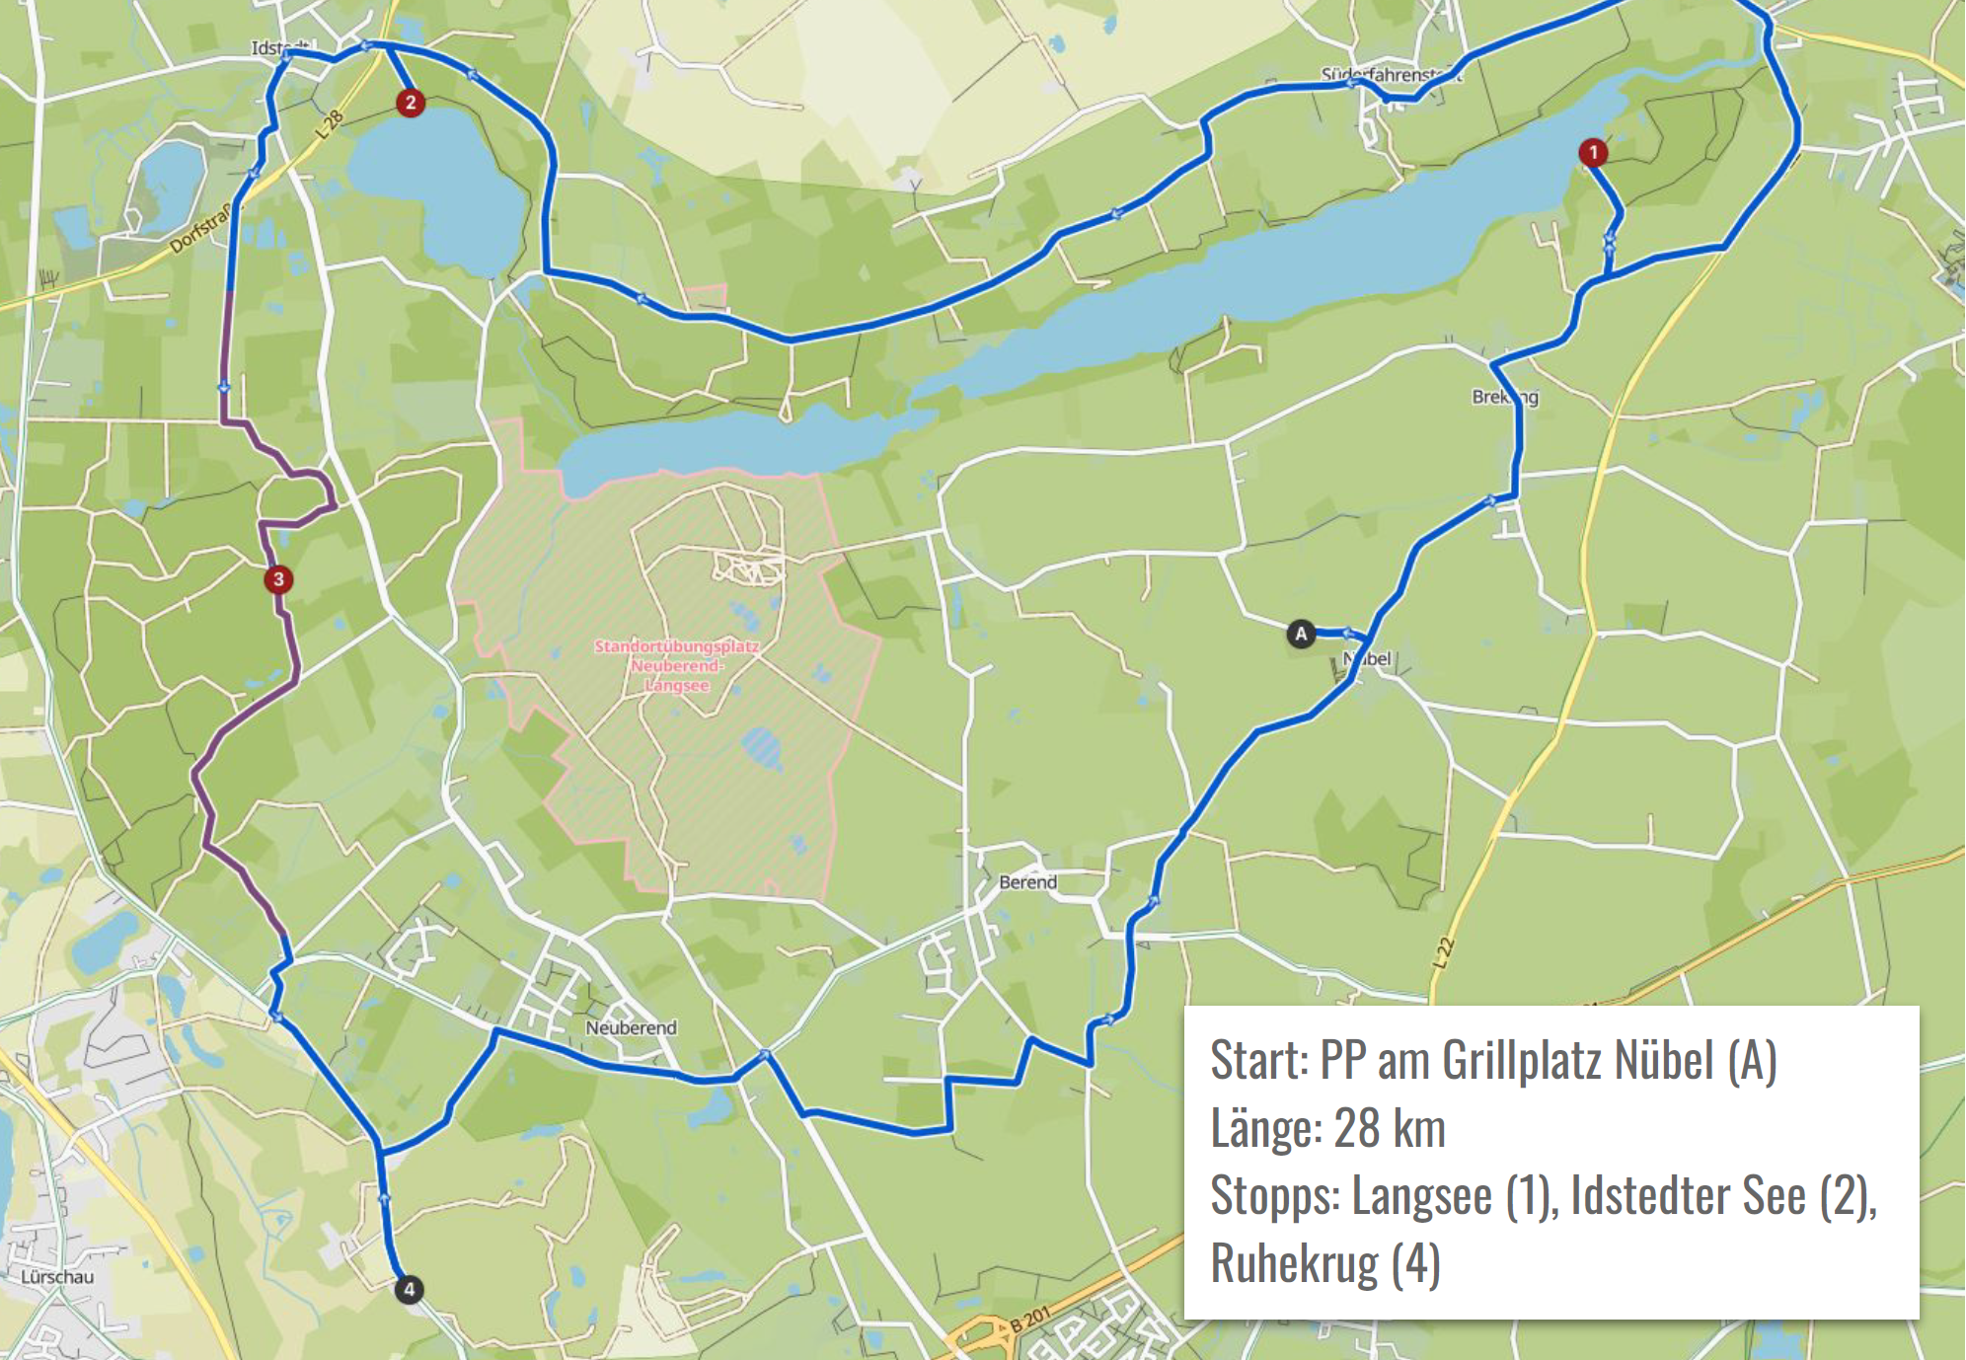
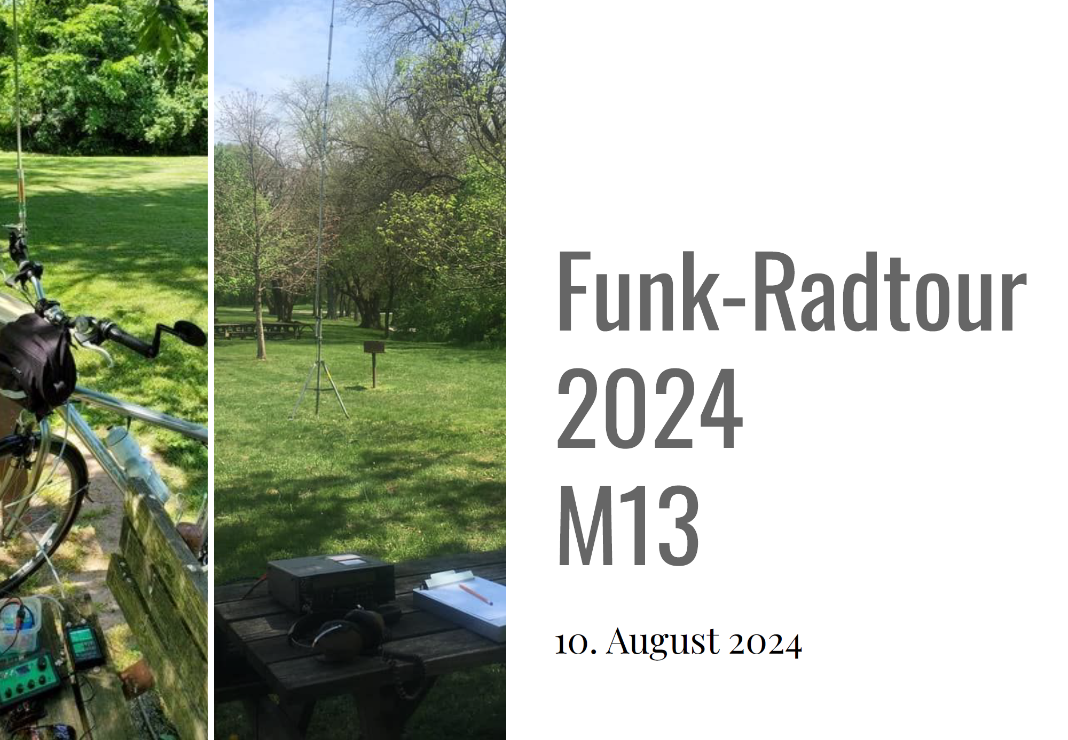
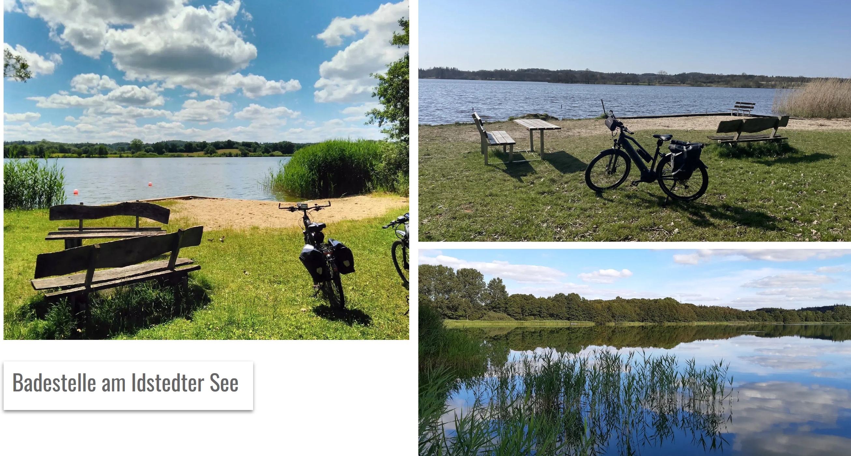
Funk-Fahrradtour Langsee am 10.08.24
  Lockere Tour ca. 20km
  10:00 – ca. 17:00 Uhr
  „Selbstverpfleger“
  Mit etwas „Funkaktivität“
  Rückmeldung bitte bis 06.08.24

Slide 10
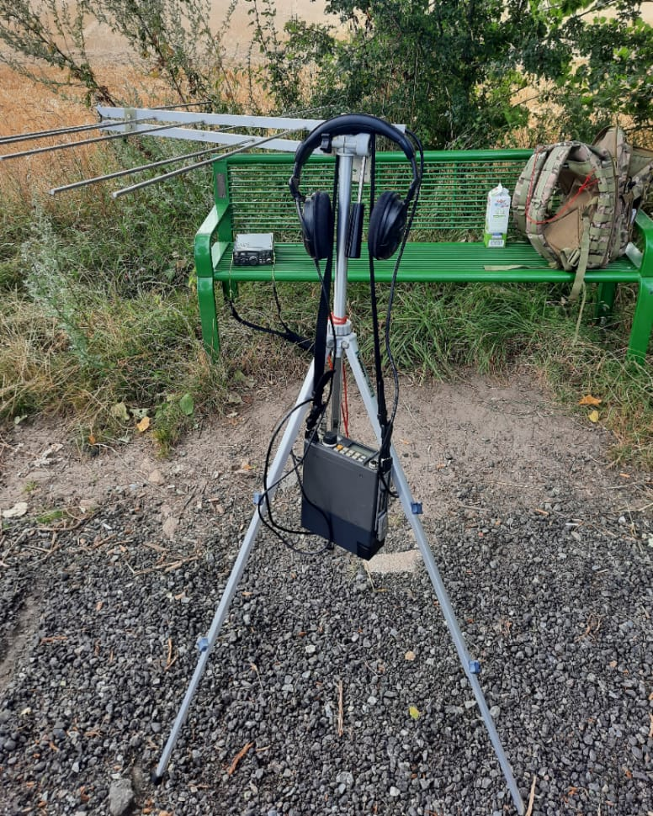
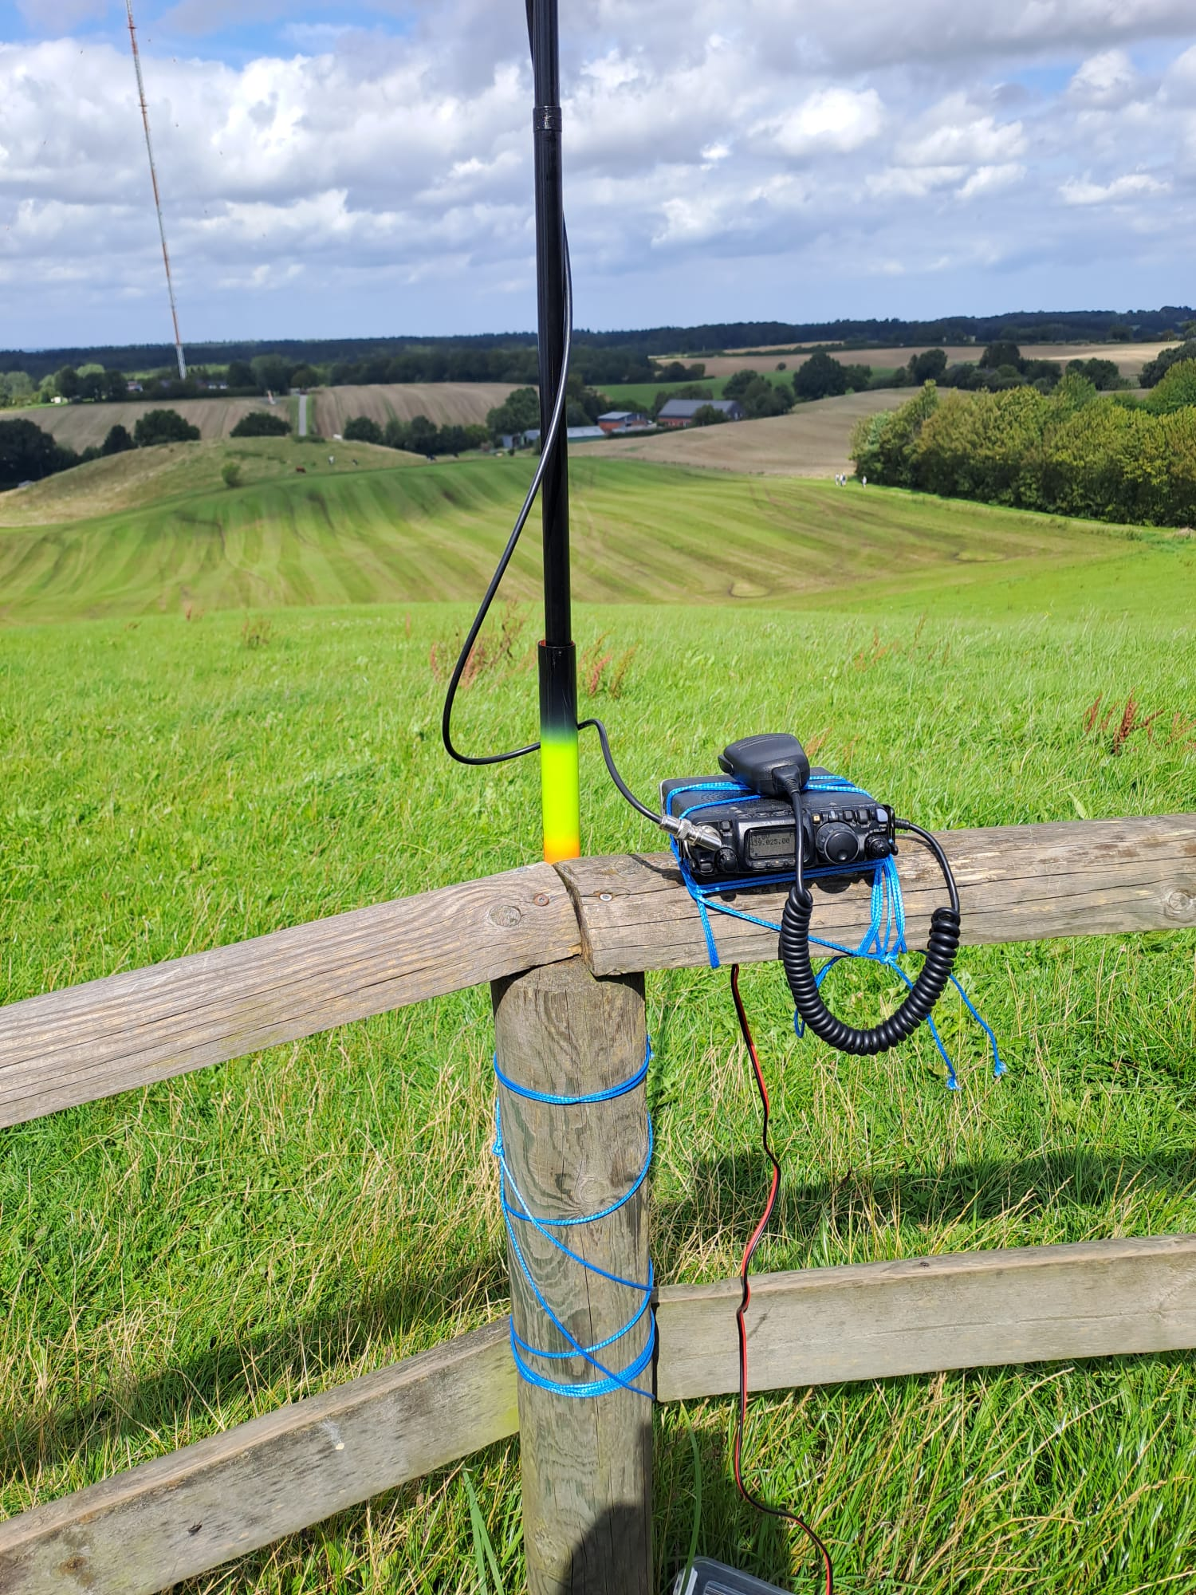
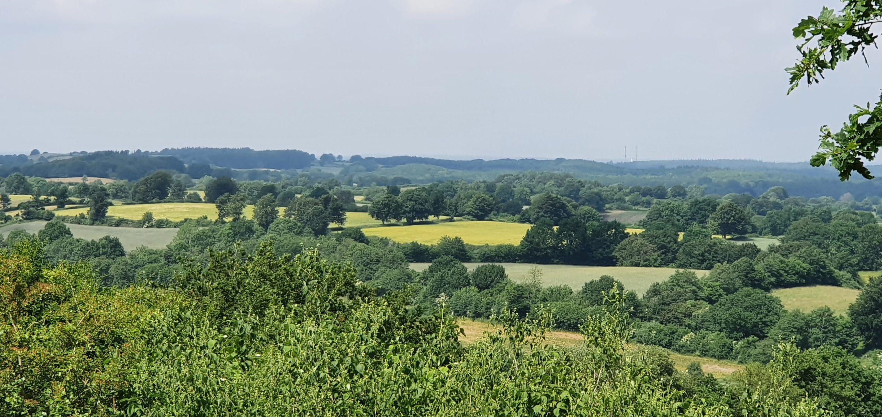
Nordischer Höhentag am 11. August
  Sonntag, den 11. August
  Zeit von 12:00 bis 15:00 Uhr UTC
  Mitmachen ☺ !!!

Slide 11
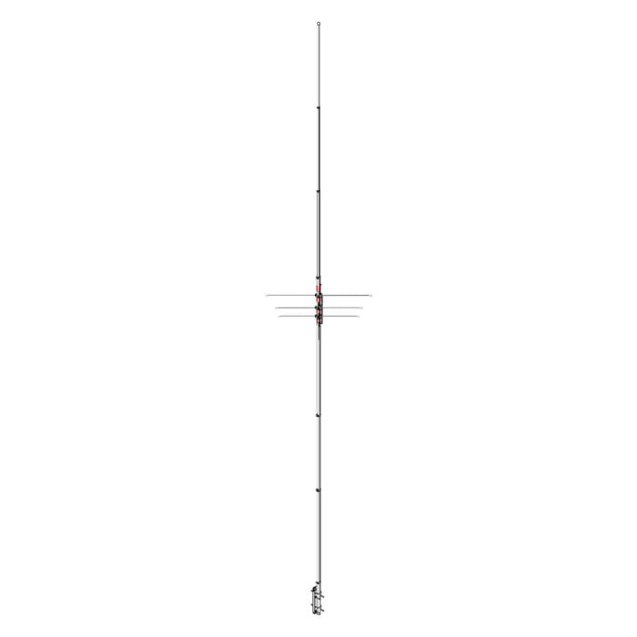
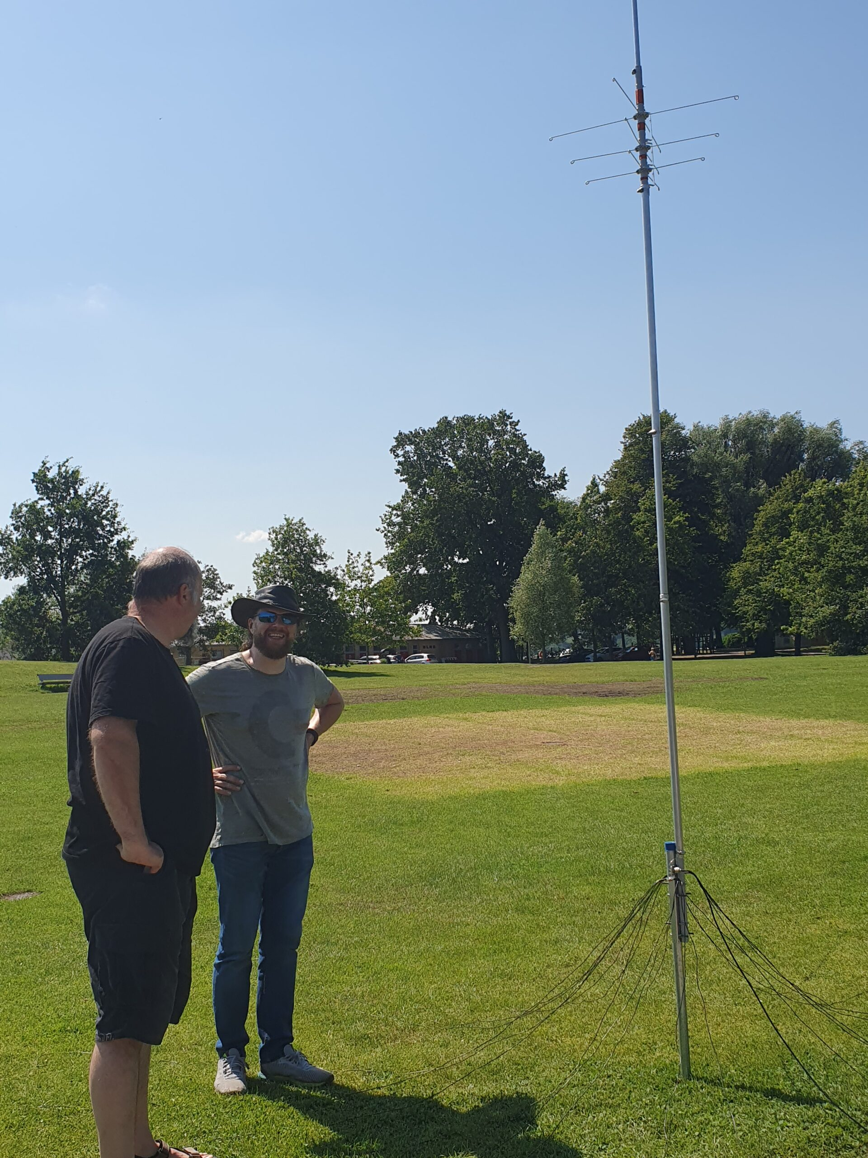
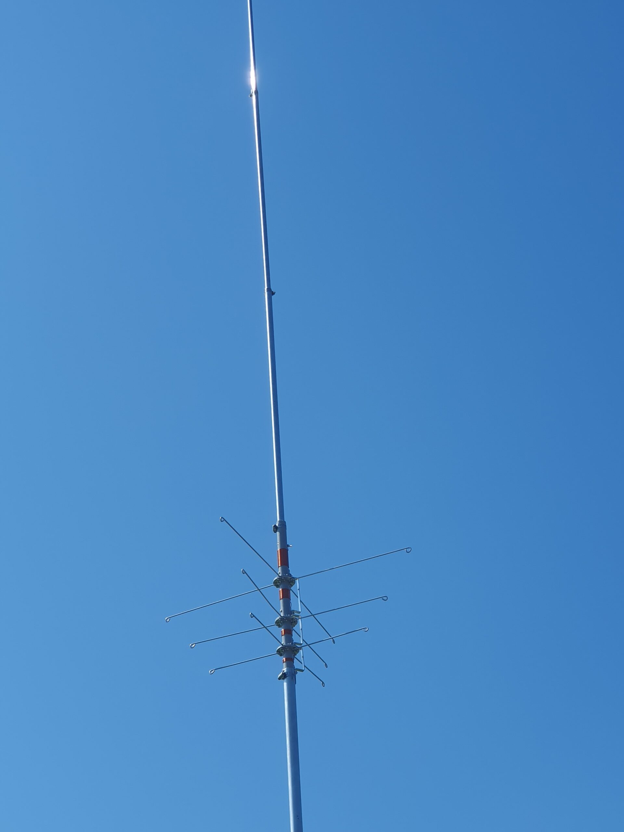
Unsere neue KW-Antenne HV-4E
  Cushcraft HV-4E
  - 10, 15, 20, 40m
  - Einfacher Auf- und Abbau
  - Ca. 230€ + Radialnetz und Kabel

Slide 12
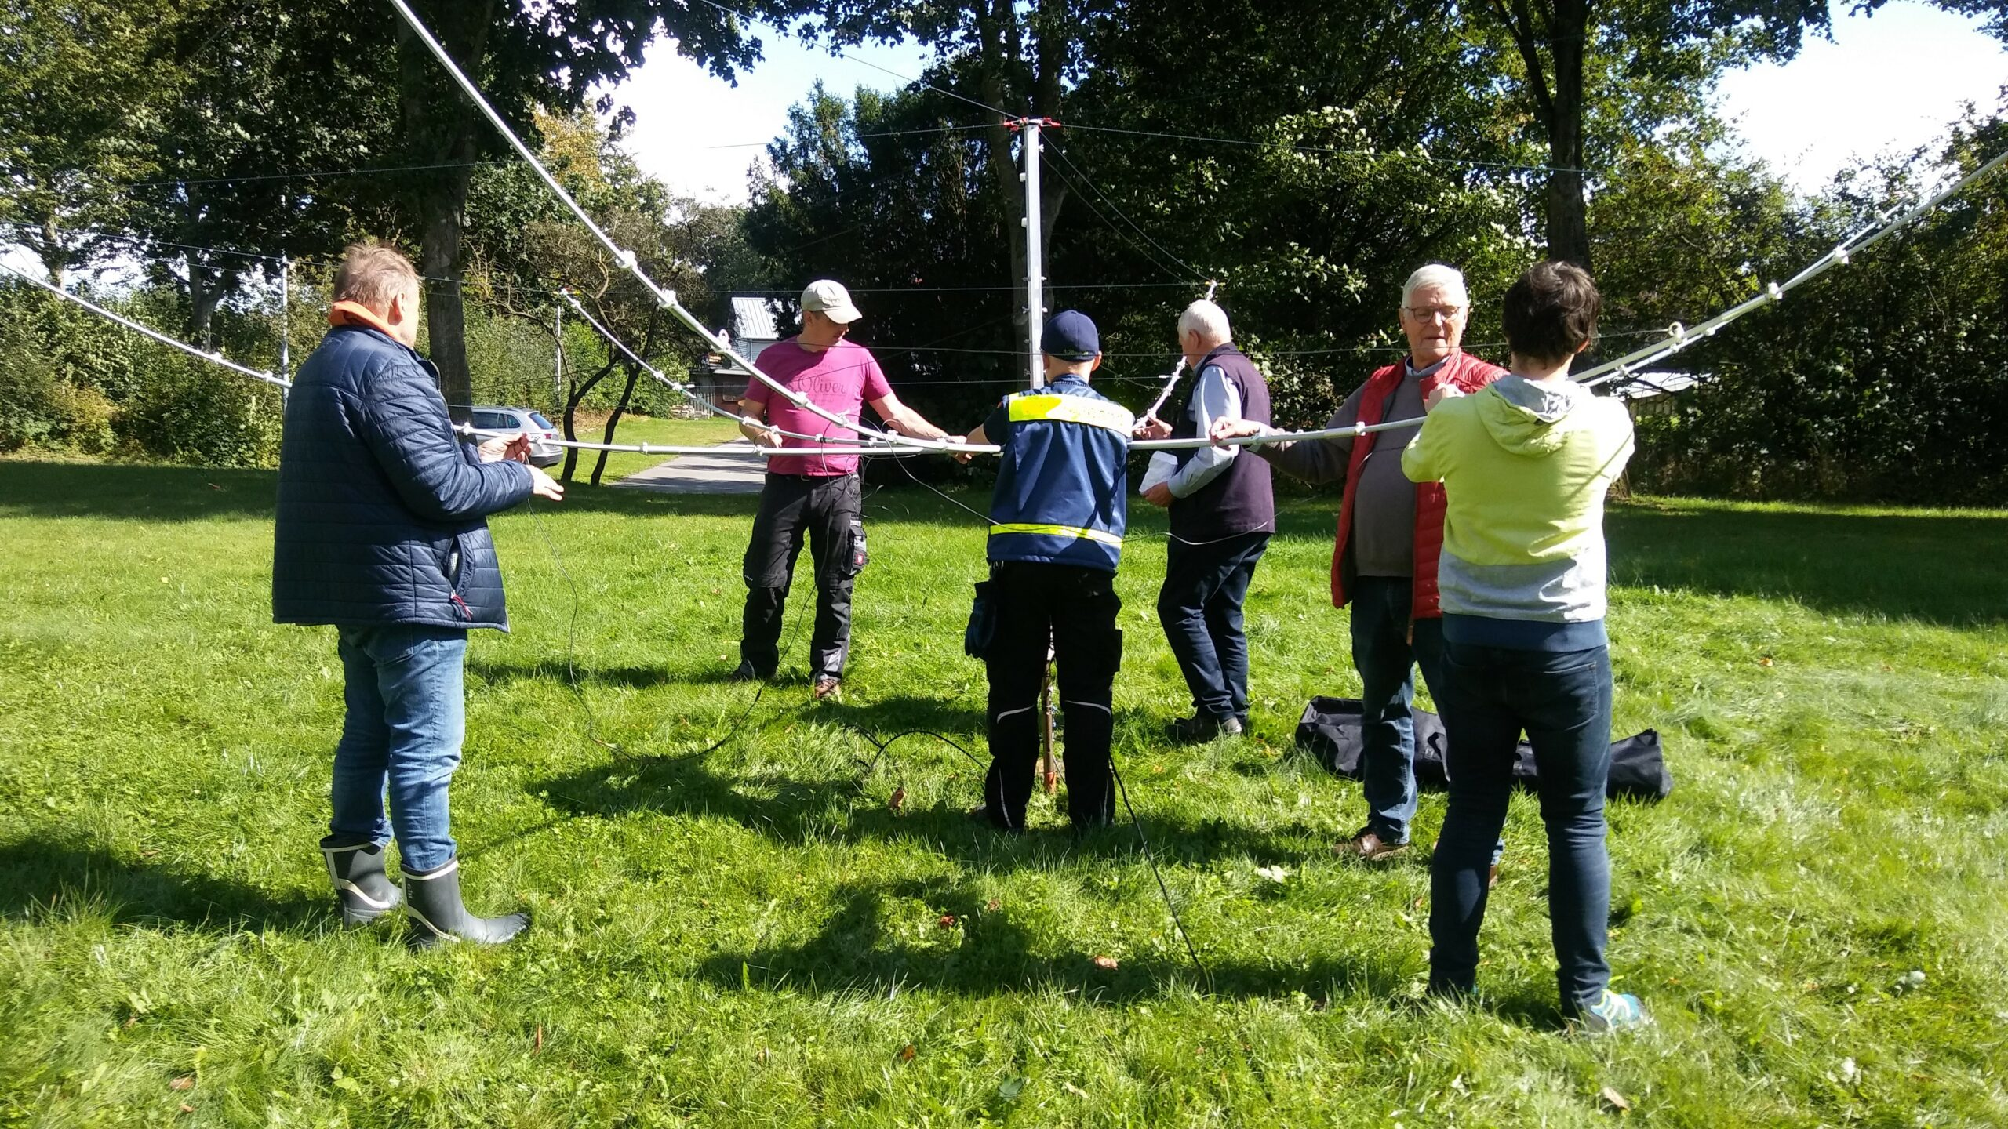
Eure Punkte…
Amateurfunk in Schleswig

Slide 13


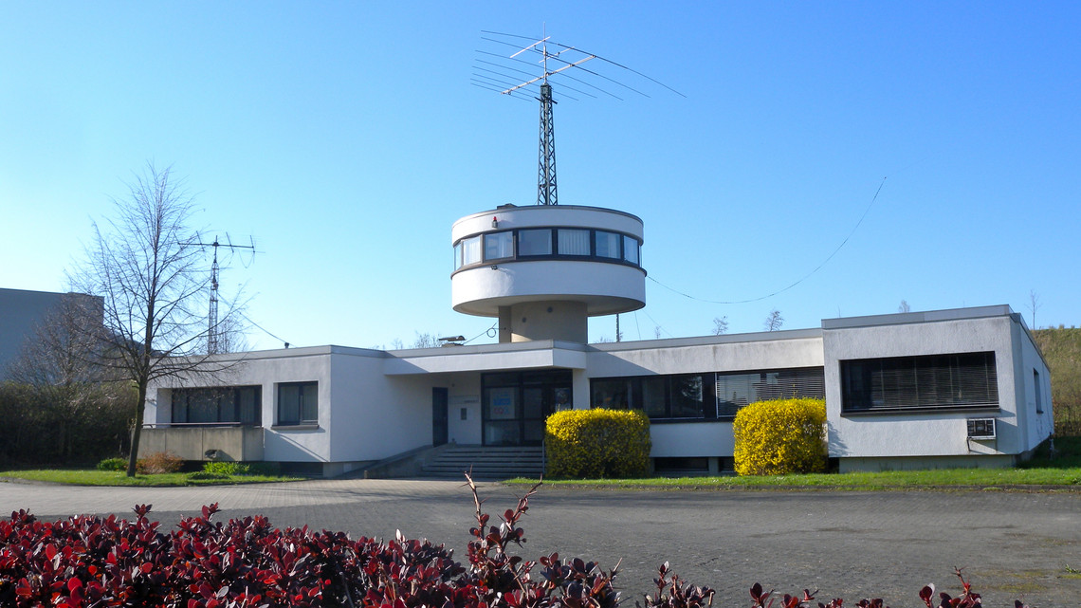
..-. .-. .- --. . -.
Fragen ?
Amateurfunk in Schleswig

